Slide 1
Golang
Maritn Starman

Slide 2
Inhalt
Hallo World
Projekt Struktur
Design Entscheidungen
ÜBUNG
Go vergleich zu C/C++
Fragen und Diskusion

Slide 3
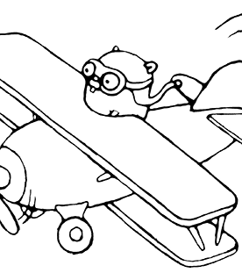
Google Go
2009
open source
Mehr als 780 Entwickler
Mehr als 30,000 commits
Mit 22 Repositories
Ein „ecosystem“ mit mehr als 90,000 Go Repositories.

Slide 4
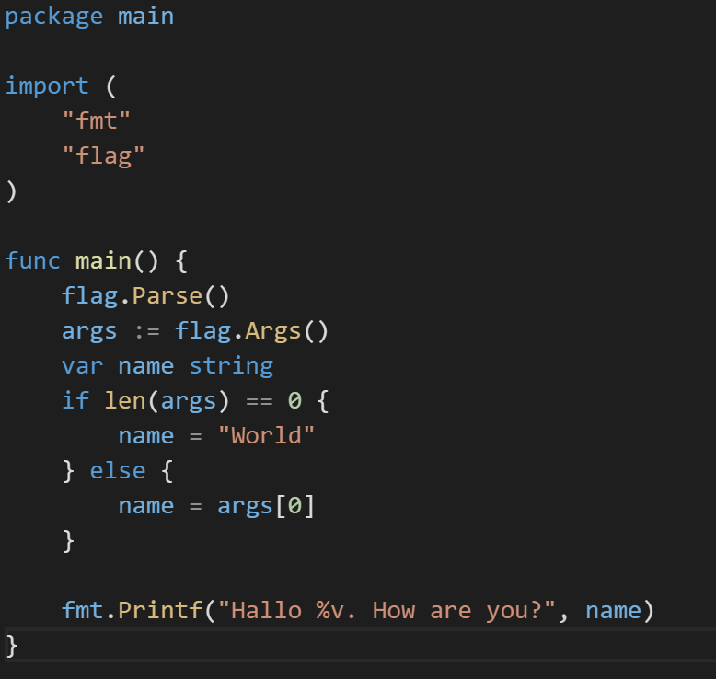
Hallo World
Hallo world
iwssample.exe Martin
-> Hallo Martin. How are you

